Slide 1
Мобильное приложение
Книга рецептов
Выполнила:Джафарова Айдан
401ИС-22

Slide 2
О приложении
"Книга рецептов" – это удобное и современное мобильное приложение для всех, кто любит готовить. Приложение позволяет пользователям создавать, хранить, искать и делиться кулинарными рецептами. С его помощью вы сможете организовать свою личную кулинарную библиотеку, отслеживать статистику и находить вдохновение для новых блюд.
Основная цель – сделать процесс планирования и приготовления еды простым, организованным и увлекательным.

Slide 3
Преимущества приложения
Полный цикл работы с рецептами – от создания до хранения
Персонализированный опыт – индивидуальные коллекции
Простота использования – интуитивный интерфейс
Аналитика – отслеживание активности пользователя
Безопасность – защита личных данных и рецептов

Slide 4
Ключевые функции
Основные:
📖 Создание и редактирование рецептов с ингредиентами и пошаговыми инструкциями
🔍 Умный поиск по названиям и ингредиентам
👤 Персональные аккаунты (регистрация и вход)
📊 Статистика – отслеживание активности и коллекции
🏷️ Категории и теги для удобной организации

Slide 5
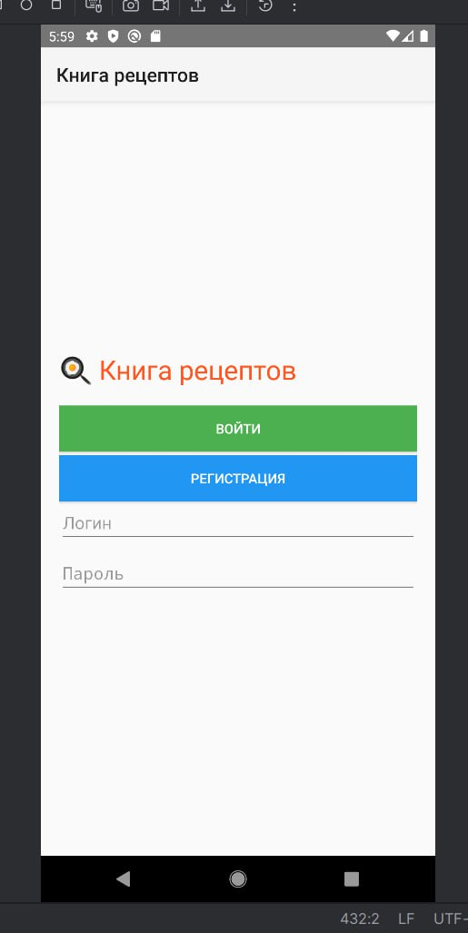
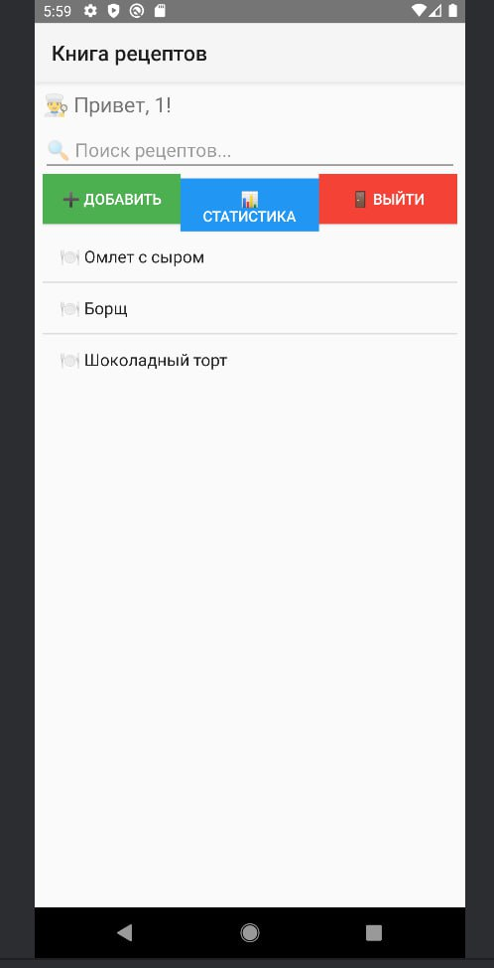
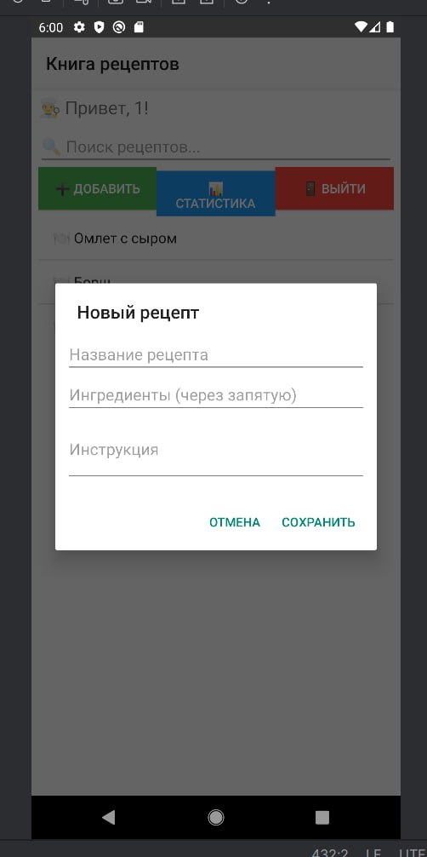
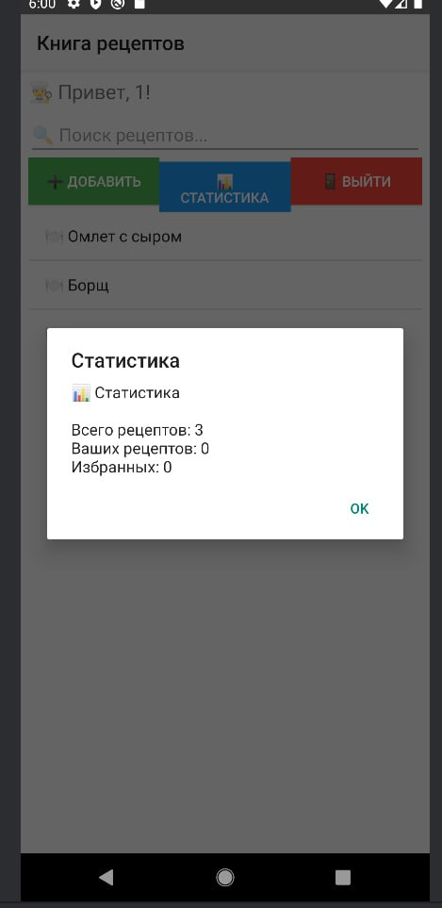
Интерфейс приложения
Экран авторизации
Главный экран
Создание рецепта
Статистика

Slide 6
Инструментарий проекта
💻 Языки и технологии
Kotlin (100%)
Android Jetpack
  ViewModel
  LiveData
  DataBinding / ViewBinding
Material Design 3
Навигация: Navigation Component
Асинхронность: Coroutines + Flow
Архитектура:
• Single Activity с Fragment
MVVM (Model–View–ViewModel)
Repository Pattern
Dependency Injection (Hilt / Koin — если используется)
Дополнительно:
Адаптивный UI: ConstraintLayout, RecyclerView
Работа с изображениями: Coil / Glide
Логирование: Timber / Logcat
Аналитика: Firebase (если подключено)

Slide 7
Планы по развитию
Адаптивный дизайн — поддержка планшетов и складных устройств
Офлайн-режим — работа без интернета с последующей синхронизацией
Виджеты для рабочего стола — быстрый доступ к основным функциям
Интеграция с Google Fit / Apple Health — импорт данных о активности
Умные напоминания — персонализированные уведомления о тренировках и воде
Расширенная аналитика — детальные отчёты и рекомендации на основе ИИ
Социальные функции — друзья, совместные челленджи, лидерборды
Поддержка Wear OS — приложение для умных часов
Мультиязычность — локализация на русский, английский и другие языки
Тёмная тема — комфортное использование приложения в любое время суток

Slide 8
Итоги и выводы
Достигнутые цели:
Разработано полнофункциональное приложение для управления рецептами
Реализована система авторизации пользователей
Создан удобный и современный интерфейс
Организовано локальное хранение данных
Внедрена статистика и аналитика использования

